Slide 1
Desarrollo de software en sistemas distribuidos
Curso 2023

Slide 2
Desarrollo de software en sistemas distribuidos
Orquestación y Coreografía BPEL

Slide 3
Una conclusión importante acerca de SOA y WS
Un error común es que una SOA es una nueva versión de Servicios Web
La distinción entre servicios SOA y Servicios Web se
encuentra en sus respectivos diseños.
SOA define un modelo para la ejecución de un determinado proceso.
Los Servicios Web facilitan la aplicación táctica del modelo SOA. Son sólo una de las muchas maneras en las que una SOA pueden aplicarse.

Slide 4
Impacto de SOA en la infraestructura de IT
El beneficio de SOA es que las aplicaciones pueden ser construidas por
la combinación de servicios interoperables y estos servicios pueden
reutilizarse.
Esto conlleva los siguientes riesgos en una infraestructura de IT:
o Tiempos de respuesta malos para los usuarios y los procesos de negocio
o Pérdida de niveles de servicio para funciones críticas del negocio
o El incumplimiento con la industria y las regulaciones gubernamentales
o Infracciones de seguridad
o Insuficiente gestión de los servicios
o Desafíos para el testing

Slide 5
Impacto de SOA en la infraestructura de IT
Mientras que históricamente la infraestructura de IT constituyó el apoyo
a las aplicaciones, con SOA, su atención se enfoca hacia la gestión de
los servicios que prestan apoyo a los procesos de negocio y, por tanto,
los resultados del negocio

Slide 6
Enterprise Service Bus (ESB)
En las aplicaciones tradicionales, todos los pasos para completar una
transacción están dentro de la aplicación con una simple conexión punto a punto.
Con SOA, la aplicación de procesos de negocio inicia la transacción y
el ESB provee la mensajería, transformación de datos y el enrutamiento inteligente.
El ESB cumple las siguientes funciones:
o Ruteo de mensajes entre servicios
o Conversión de protocolos de transporte entre solicitante y servicio
o Transformación de formatos de mensajes entre solicitante y servicio
o Manejo de los eventos de negocio desde fuentes diversas

Slide 7
Servidor de procesos
El ESB es dirigido por el servidor de los procesos de negocio donde sus
procesos de negocio están definidos y gestionados.
El servidor de procesos gestiona y orquesta las solicitudes a través del
ESB para servicios independientes y poder así completar los procesos
de negocio.
Los flujos de procesos de negocio son utilizados por el servidor de
proceso para representar las interdependencias entre aplicaciones.

Slide 8
Orquestación y coreografía de los procesos de negocio
Los procesos de negocio atraviesan la estructura organizativa y definen
sus reglas independientemente del proceso.
Los servicios resuelven funcionalidades concretas requeridas dentro de
cada unidad organizativa y se componen para realizar los procesos de
negocio a través de su orquestación y coreografía.

Slide 9
Comparación de conceptos de orquestación y coreografía
 | Orquestación | Coreografía
Objetivo | Componer servicios para cumplir con un proceso de negocio dentro de una organización | Componer servicios para colaboración entre organizaciones
Modelo | Jerárquico. Pregunta-Respuesta | Peer – to –Peer
Enfoque | Componer servicios y el orden en que son ejecutados para alcanzar el objetivo de un proceso de negocio | Definir la manera en que múltiples partes colaboran para conformar una transacción de negocio
Fundamento | Constituye un servicio en sí mismo | Define la interacción del negocio

Slide 10
BPEL (Business Process Execution Language)
BPEL es un lenguaje basado en XML que soporta la tecnología
utilizada en los Servicios Web, incluyendo protocolos SOAP, WSDL,
UDDI, entre otros.
Un proceso BPEL determinará el orden de invocación que se llevará a
cabo con los Servicios Web brindando operaciones básicas de
condición, iteración y asignación de variables como cualquier lenguaje
de programación pero con una orientación hacia el control de procesos
de negocios.
BPEL4People es una extensión que considera interacción humana.

Slide 11
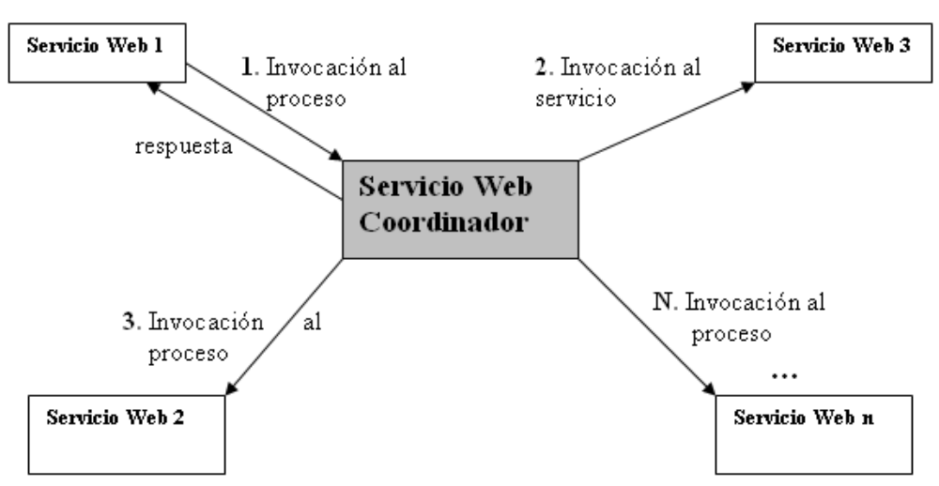
Orquestación de Servicios Web con BPEL
En la orquestación un proceso central tomará el control de los Servicios Web para luego
coordinar la ejecución de las operaciones expuestas por los mismos.

Slide 12
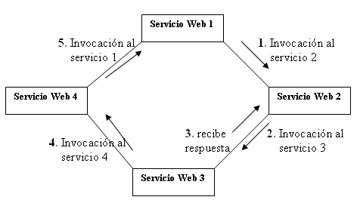
Coreografía de Servicios Web con BPEL
En la coreografía no existe el rol del coordinador central, en su lugar cada Servicio Web
conocerá exactamente cuando ejecutar sus operaciones y con quien interactuar. Los
participantes conocen la lógica del proceso, operaciones a ejecutar,
mensajes a intercambiar y en que momento ejecutarse.

Slide 13
Secciones de un documento BPEL
En un documento BPEL existen cuatro secciones principales:
• <Variables> define las variables utilizadas por el proceso, en base a
un esquema de tipos y mantienen el estado del proceso a lo largo del
intercambio de mensajes.
• <partnerLinks> define las diferentes partes que interactúan con el
proceso de negocios. Cada elemento partner link tiene asociado un
partner link type y un nombre de rol.
Esta información identifica la funcionalidad que debe ser provista
por el proceso de negocios e implementada por el servicio para que la
interacción sea exitosa.

Slide 14
Secciones de un documento BPEL
• <partnerLinkType> Permiten describir el rol de los Servicios Web
clientes y el proceso mismo involucrados dentro del proceso BPEL.
Un partenerLink debe tener al menos un partnerLinkType y como
máximo dos.
• <faultHandlers> contiene los manejadores de excepciones que se
ejecutarán en caso de que ocurra una excepción en la invocación a un
servicio.

Slide 15
Tipos de procesos BPEL
BPEL soporta dos tipos diferentes de procesos de negocios:
• Procesos ejecutables los cuales nos permiten especificar detalles
exactos del proceso de negocios. Estos procesos pueden se ejecutados
por un motor de ejecución.
• Protocolos de negocios abstractos, en los cuales únicamente se
define el intercambio de mensajes entre las partes. Aquí los procesos
no incluyen detalles internos de procesamiento y tampoco son
ejecutables.

Slide 16
Composición de procesos BPEL
La estructura de un proceso de negocios en BPEL consta de pasos,
donde cada uno de estos pasos es conocido como una actividad.
Las actividades de un proceso se clasifican en:
  • Primitivas
  • Estructuradas
Dentro del primer grupo se encuentran:
  • Invocación de Servicios Web
  • Espera de solicitudes desde un cliente
  • Generación de una respuesta sincrónica
  • Manipulación de datos
  • Declaración de errores y excepciones
  • Esperar por una cantidad de tiempo
  • Terminar el proceso de ejecución

Slide 17
Actividades estructuradas en BPEL
Las actividades estructuradas permiten la combinación de actividades
primitivas.
En este grupo se encuentran:
• Ejecución secuencial (<sequence>), nos permite declarar un conjunto
de actividades las cuales se ejecutaran de forma secuencial.
• Ejecución paralela (<flow>) igual al anterior solamente que las
invocaciones se realizaran en paralelo.
• Selector múltiple (<switch>) implementa condicional sobre la siguiente
actividad a ejecutar.
• Iterador (<while>) permite iterar sobre un conjunto de actividades.

Slide 18
Actividades estructuradas en BPEL
• Selección de ejecución (<pick>) permite selecciona un camino de
ejecución.
• Fallas (<throw>) permite lanzar excepciones.
• Manejador de excepciones (<faulthandler>) permite tratar las
excepciones que se producen.
• Determinar alcance <scope> permite delimitar el alcance de un grupo
de actividades.
• Terminar <terminate> permite finalizar la ejecución de un proceso de
negocio.

Slide 19
Diferencia entre BPEL y los lenguajes de programación
BPEL es portable entre plataformas.
  Un proceso BPEL puede ser ejecutado sobre diferentes
  motores de ejecución lo cual es muy importante
  en el desarrollo B2B.
BPEL está especialmente diseñado para el desarrollo de procesos
  Esto implica que hará eficiente la ejecución de procesos de
  larga duración (ya sea minutos, horas, días),
BPEL también soporta una característica de “deshacer” actividades
previas del proceso de negocio.
  Es posible definir manejadores para estos casos indicando
  el alcance de los mismos dentro del proceso de ejecución.
  Estas características son conocidas como Long-Running-
  Transactions (LRT).

Slide 20
Exposición e invocación de procesos BPEL
Los procesos BPEL se exponen a los clientes como WS, por lo tanto requieren que se defina su WSDL.
Para comenzar el proceso, el cliente deberá invocar una operación del mismo que normalmente será una sola. Cada invocación genera una nueva instancia.

Slide 21
Procesos BPEL sincrónicos y asincrónicos
El proceso BPEL puede ejecutarse en forma sincrónica (el cliente espera la respuesta) o asincrónica (el cliente continua trabajando mientras llega la respuesta invocando a ese cliente).
La diferencia entre ambos:
1- Como se retornan los resultados. En ambos casos se esperan en la actividad <receive> o <pick>. En el síncrono se retorna con <reply> y en el asíncrono se usa <invoke> para invocar al cliente y retorna al port type
2- Como se declara la interfaz. En las operaciones síncronas se especifican por mensajes <input> y <output> mientras que las asíncronas requieren definición de dos port types, uno para la invocación inicial y otro para la respuesta.

Slide 22
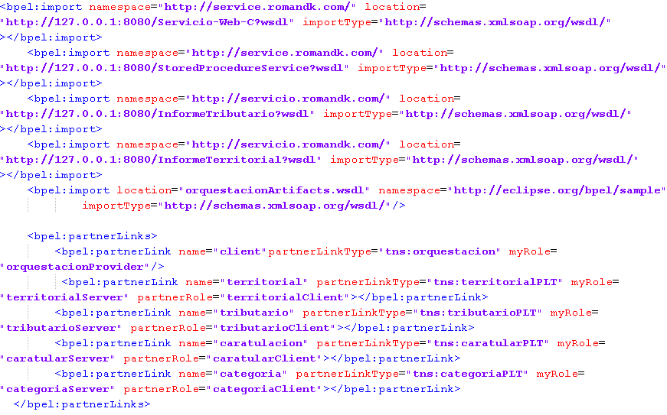

Composición de un proceso BPEL
import
Lista todos los documentos wsdl de los servicios web utilizados en el proceso BPEL
PartnerLink
Lista los servicios participantes en el flujo del proceso de negocio, los roles que cumplen y partnerLinkType asociados

Slide 23
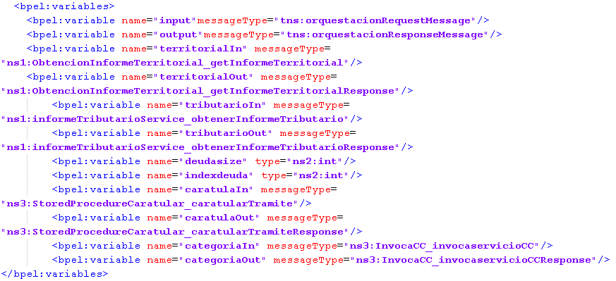
Composición de un proceso BPEL
Variables
Sirven para mantener el estado de los proceso de negocio. permiten almacenar mensajes que mantendrán los valores recibidos y enviados por los servicios. Los tipos de cada variable pueden ser mensajes WSDL, un tipo de dato simple definido en XML o un elemento XML.

Slide 24
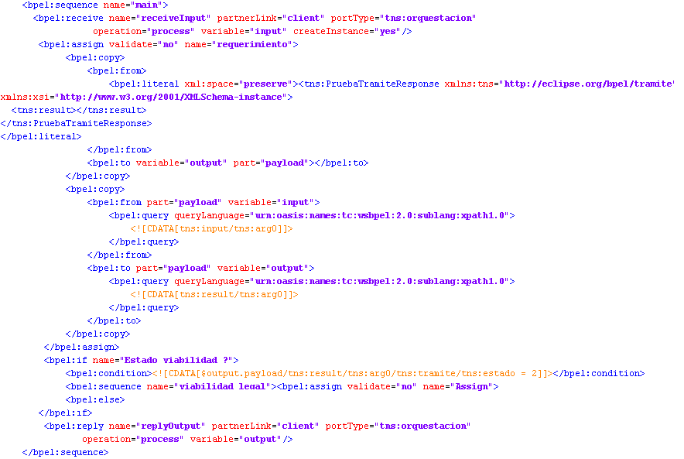
Composición de un proceso BPEL
Lógica del proceso
Dentro del tag <bpel:sequence> se define la lógica de proceso de negocios, y la declaración de los receive, invoke, assign, ... de los procesos de negocios

Slide 25
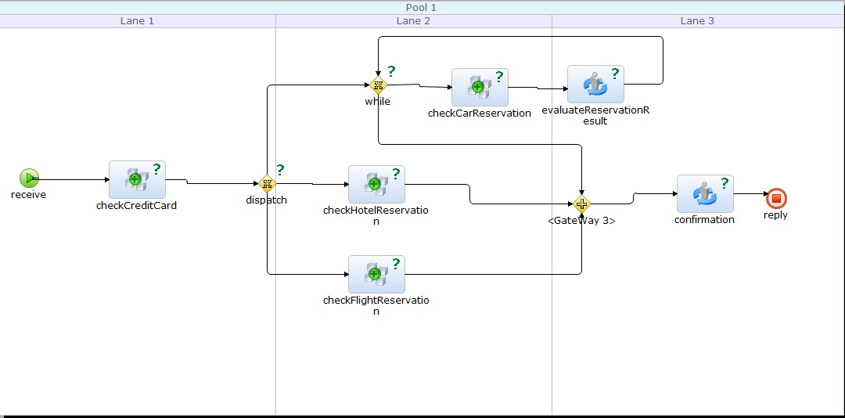
Proceso de Reserva de Viaje en BPMN

Slide 26
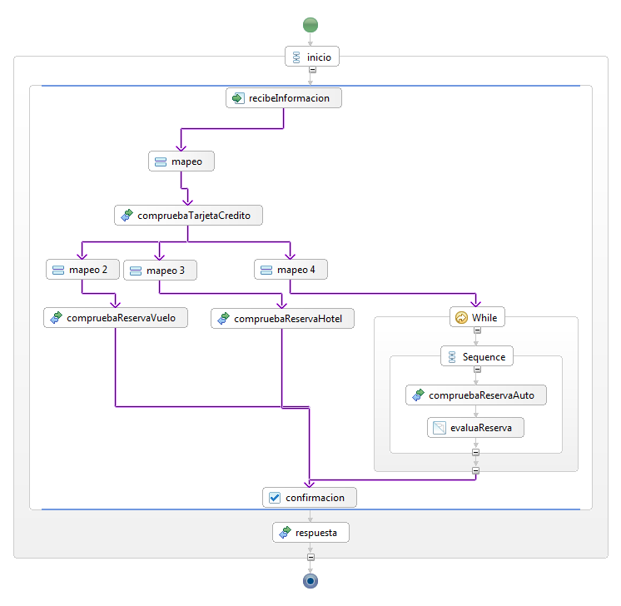
Proceso de Reserva de Viaje en BPEL

Slide 27
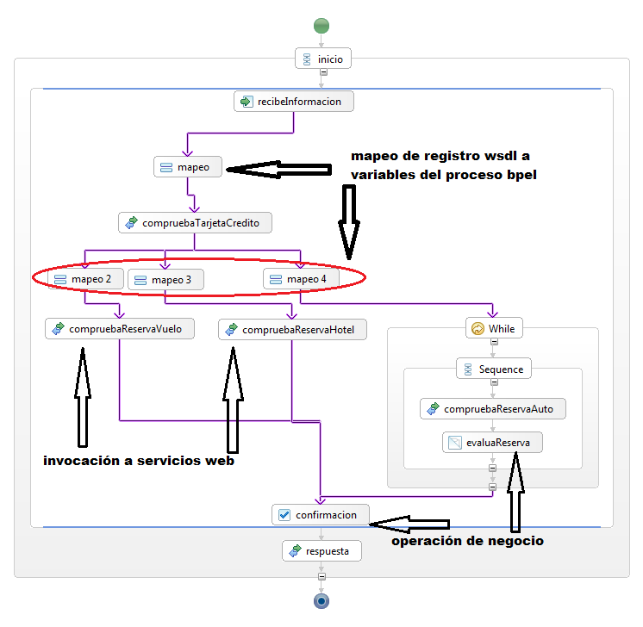
Proceso de Reserva de Viaje en BPEL

